Slide 1
第9章 质谱分析法(MS)
9.1 概述
9.2 质谱仪器
9.2.1 进样系统
9.2.2 离子源
9.2.3 质量分析器
9.2.4 检测器
9.3 质谱解析
9.3.1 质谱中的离子
9.3.2 常见有机化合物的质谱
9.3.3 质谱解析例

Slide 2
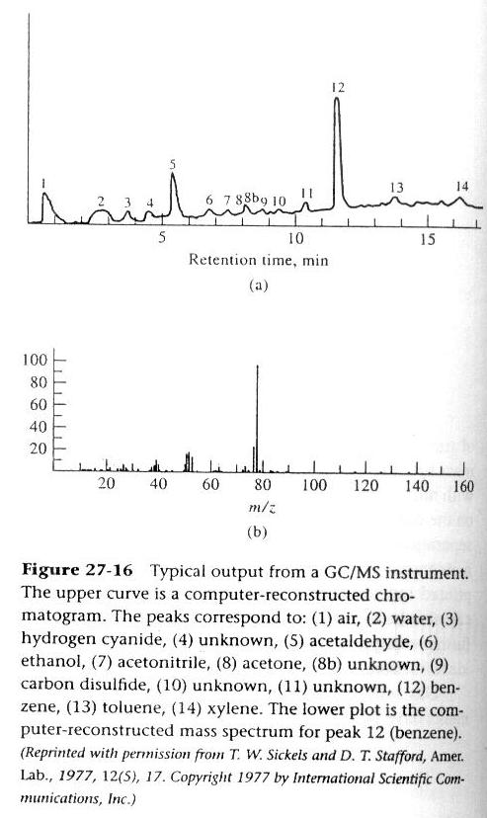

Slide 3
9.1 概述
9.1.1质谱分析法
质谱法是通过将样品转化为运动的气态离子并按质荷比(M/Z)大小进行分离并记录其信息的分析方法．所得结果以图谱表达，即所谓的质谱图．根据质谱图提供的信息可以进行多种有机物及无机物的定性和定量分析、复杂化合物的结构分析、样品中各种同位素比的测定及固体表面的结构和组成分析等．

Slide 4
9.1 概述
质谱分析法是通过测定待测样品离子的质荷比（mass-to-charge-ratio）来进行分析的方法。
Overview of Mass Spectrometry
Sample Molecule (M)
M⁺/Fragmentation
Ionization
Mass Analyzer
Mass Spectrum

Slide 5
9.1 概述
9.1.2质谱仪的发展简史
1912年： 世界第一台质谱装置
1940年代: 质谱仪用于同位素测定
1950年代：分析石油
1960年代：研究GC-MS联用技术
1970年代：商品GC-MS出现，计算机引入， GC-MS技术基本成熟。
1980年代：大气压电离的LC-MS出现
1990年代：基质辅助激光解吸飞行时间 质谱仪出现，质谱技术大量用于生物医药领域，出现“生物质谱”概念。

Slide 6
9.1 概述
9. 1.3质谱仪的分类
1 有机质谱仪：
1）气相色谱-质谱联用仪
2）液相色谱-质谱联用仪
3）其他质谱仪 :傅立叶变换质谱仪
基质辅助激光解吸-飞行时间变质谱仪
2 无机质谱仪：ICP-MS
3 同位素质谱仪：轻元素同位素，重元素同位素
4 气体分析质谱仪

Slide 7
9.1.4 质谱分析基本术语
1．质量数和质量范围
在质谱分析中，被测定的分子和原子都是以离子形式记录的，如果离子只带一个电荷，则离子的质荷比在数值上就等于它的质量数，质谱仪的质量范围是指仪器所能测量的离子质荷比范围．气体分析用质谱仪的质量范围一般从2～100，而有机质谱仪的质量范围一般从几十到几千．

Slide 8
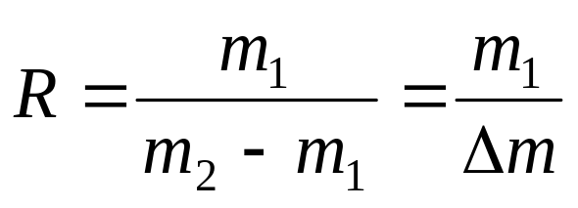
2．分辨率
分辨率表示仪器分开两个相邻质量数离子的能力．它一般定义为：对两个相等强度的相邻峰，当两峰间的峰谷不大于其峰高的10％时，可认为此两峰已经分开（图9-6），这时，仪器的分辨率R用下式计算：
式中，m为质量数，且m₁＜m₂．

Slide 9
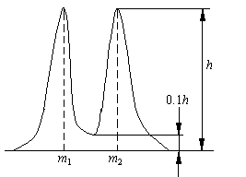
图9-6 分辨率示意图

Slide 10
3．灵敏度
灵敏度对于不同用途的质谱仪有不同的表示方法．有机质谱常用绝对灵敏度，无机质谱常用相对灵敏度，而同位素分析质谱常用丰度灵敏度．
绝对灵敏度是指仪器能检测的最小样品量．目前，有机质谱仪灵敏度可优于10⁻¹⁰g．

Slide 11


Inlet system
9.2 质谱仪器
进样系统
Ion
Detector
Ion Source
Analyzer
离子源
质量分析器
检测器
真空系统
10⁻²-10⁻⁶Pa
m/z
Mass Spectrum
Computer

Slide 12
9.2 质谱仪器
9.2.1 进样系统
气体分析用的质谱仪进样系统一般由管道、阀门、压力表、样品贮存器和漏口组成．它适用于室温下气体或易挥发液体样品的分析．
有机质谱仪常与色谱仪联用．色谱仪是质谱仪的进样系统，由色谱柱流出的样品经喷射式分子分离装置将载气分离后进入质谱仪．
用于无机物分析的质谱仪，没有专门的进样系统，一般是把要分析的样品制成电极，置于离子源中，靠高频高压使它电离．

Slide 13
9.2 质谱仪器
9.2.2 离子源
质谱分析的对象是样品离子，应首先把样品分子或原子电离成离子，用于产生离子的装置叫离子源，主要有电子电离源、化学电离源、火花电离源和高频火花源等．

Slide 14
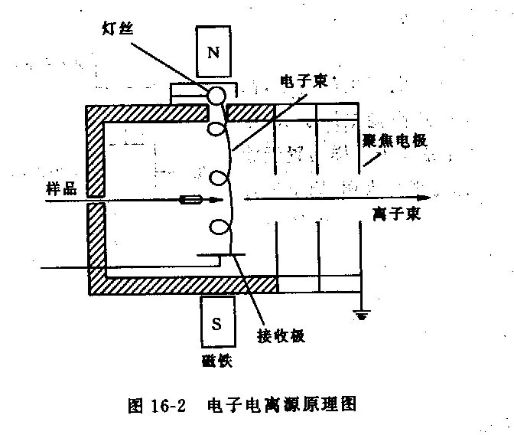
1 电子电离源(electron ionization EI)

Slide 15
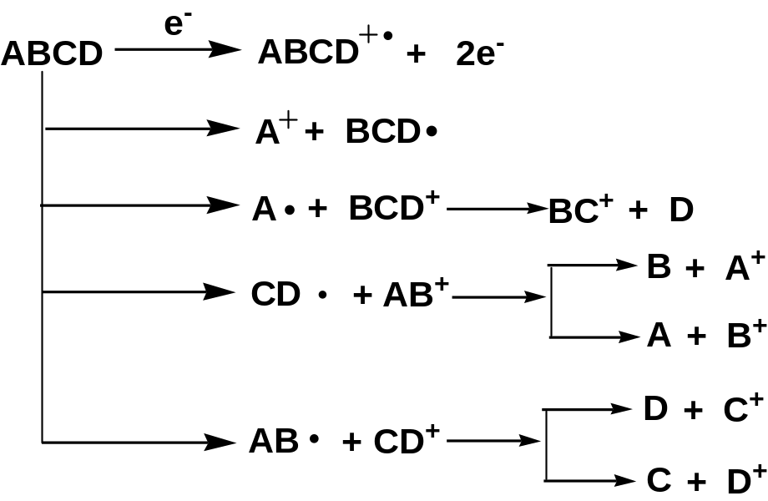
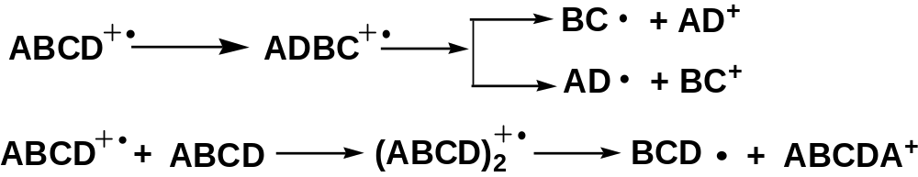
1 电子电离源(electron ionization EI)
电子电离源中分子离子及碎片离子的形成
形成分子离子
裂解成碎片离子
裂解重排
裂解碰撞

Slide 16
1 电子电离源(electron ionization EI)
电子电离源的特点：
1 电离电压：70eV
2 加一小磁场增加电离几率。
3 EI源碎片离子多，结构信息丰富，有标准化合物质谱库（20多万个谱图）。
4 样品在气态下电离，不能汽化的样品不能分析，主要用于气-质联用仪。
5 有些样品得不到分子离子。
6 适用于分子量低于1000的样品。

Slide 17
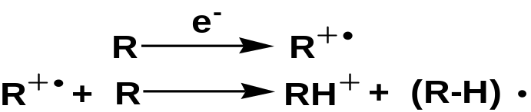
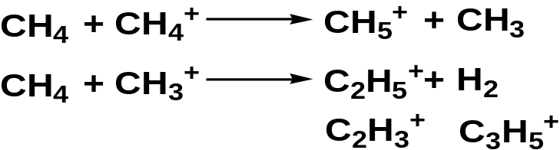


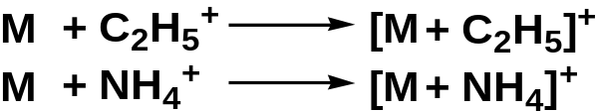

结构同EI
2 化学电离源(chemical ionization CI)
反应气的反应
主要存在形式
甲烷为反应气时
……
反应气和样品共同决定产物的形式
加氢反应，样品对质子亲和力强
烷烃脱氢反应，对质子亲和力弱
电荷交换
形成加和离子
形成负自由基离子
由反应气产生

Slide 18
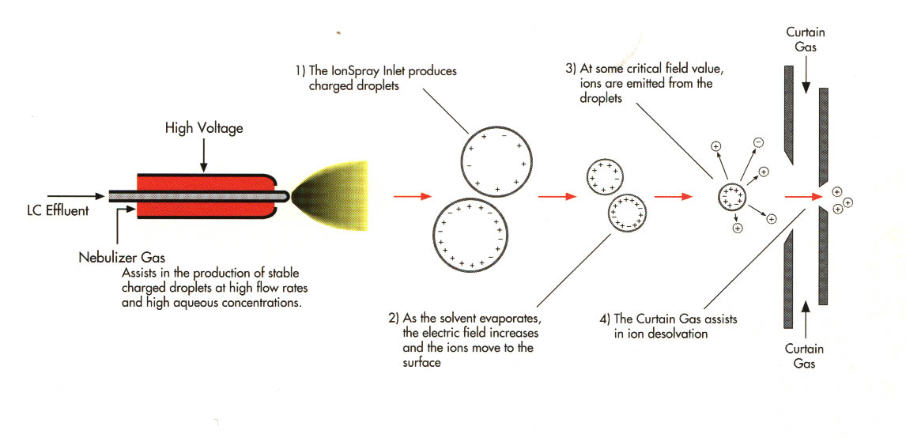
3 电喷雾电离源(electrospray ionization ESI)
结构：喷嘴（金属毛细管），雾化气，干燥气(curtain gas)
原理：喷雾 蒸发 电压
∼10⁶V/m
离子在电压差和压力差的驱使下向下游移动

Slide 19
3 电喷雾电离源(electrospray ionization ESI)
电喷雾源(ESI)的特点：
1 电喷雾源属软电离技术，只产生分子离子，
不产生碎片离子。
2 产生的离子常常带有多电荷，尤其是生物大分子。
3 适用于强极性，大分子量的样品分析。
如肽，蛋白质，糖等。
4 主要用于液相色谱-质谱联用仪。

Slide 20
4 基质辅助激光解吸电离（matrix assisted laser desorption ionization, MALDI）
组成： 脉冲激光器，样品靶．
用于生物大分子的分析
被分析的样品置于涂有基质的样品靶上，激光照射到样品靶上，基质分子吸收并传递激光能量，与样品分子一起蒸发到气相，并使样品分子电离。MALDI适合生物大分子，如肽、蛋白质、核酸等。得到的质谱主要是分子离子。
常用的基质：2，5二羟基苯甲酸，芥子酸，烟酸，肉桂酸等。

Slide 21
9.2 质谱仪器
9.2.3 质量分析器
作用：将离子源产生的离子按质荷比m/z的大小分开
ion separation
1 单聚焦分析器 (single focusing mass analyzer)
2 双聚焦分析器 (double focusing mass analyzer)
3 四极杆分析器 (quadrupole analyzer)
4 离子阱分析器 (Ion trap analyzer)
5 飞行时间分析器 (time-of-flight analyzer)
6 富立叶变换离子回旋共振
(Fourier transform ion cyclotron resonance)

Slide 22
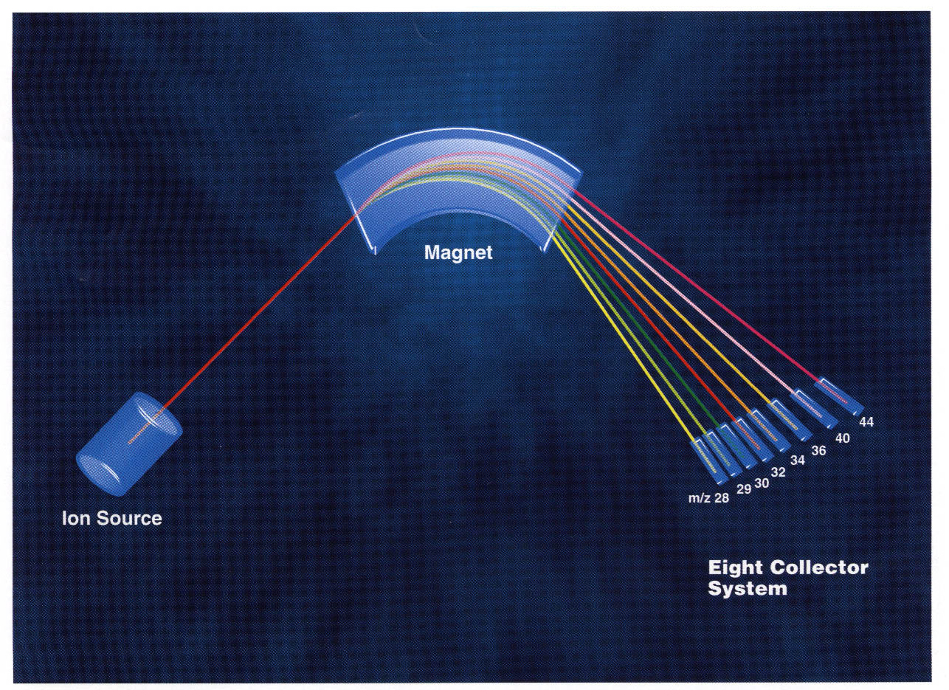
9.2.3 质量分析器
1单聚焦分析器 (single focusing mass analyzer)
1）结构：扇形磁场可以是180° 90 ° 60 °等
不同质量的离子可通过改变磁场强度或A, B间的加速电压使之依次通过出口狭缝

Slide 23
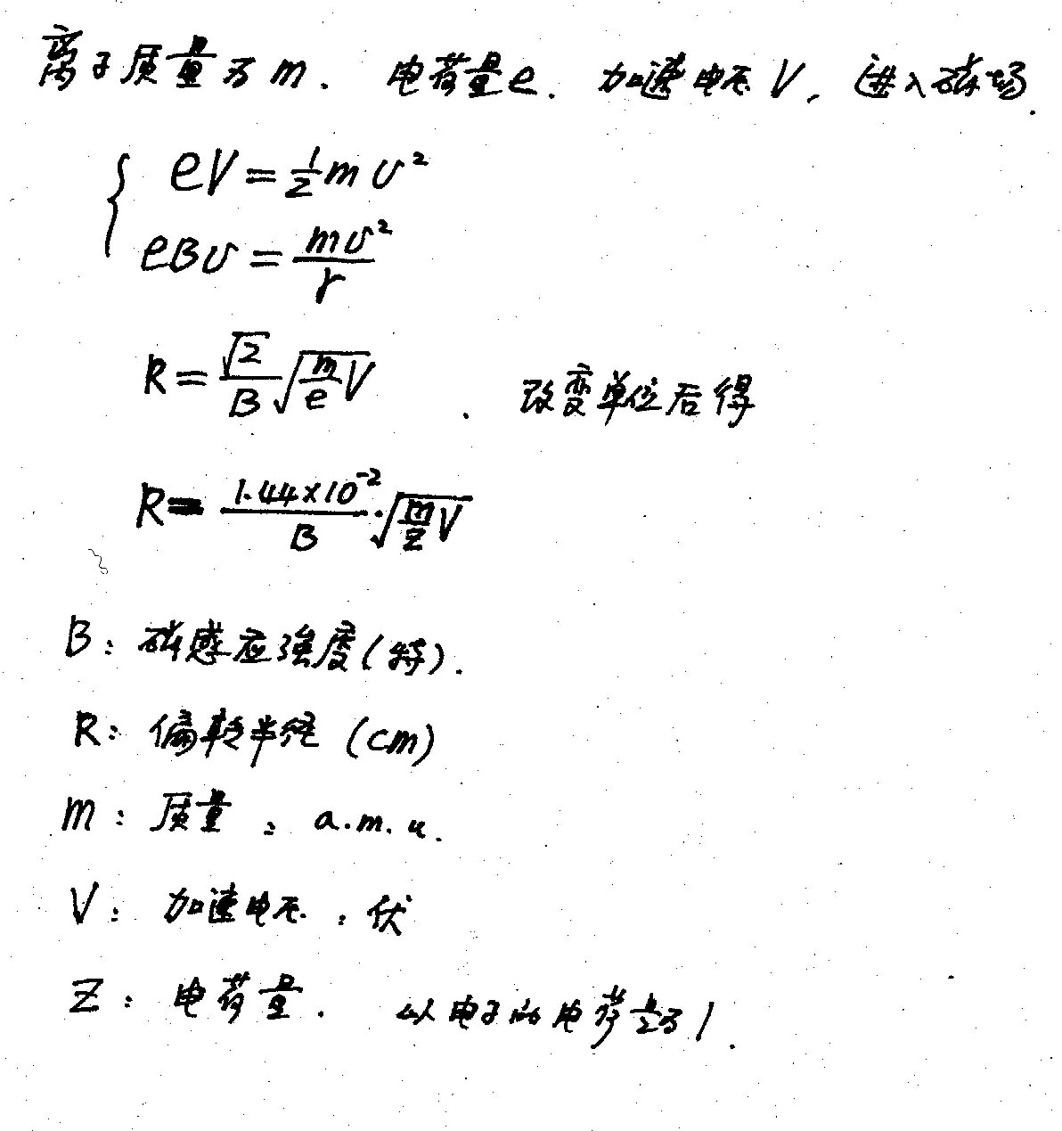
2）原理：
R

Slide 24
结论：
1 离子的m/z大，偏转半径也大，通过磁场
可以把不同离子分开
2 在一定磁感应强度B下，改变加速电压V
可以使不同离子先后通过检测器，
实现质量扫描，得到质谱。
3）特点
结构简单，操作方便
分辨率低

Slide 25
2 双聚焦分析器 (double focusing mass analyzer)
双聚焦分析器是指同时实现方向聚焦和能量（速度）聚焦．它可克服单聚焦分析器中，即使是m/e相同的离子，因初始能量不同而不能全部聚焦在一起的缺点，从而使仪器的分辨率显著提高．

Slide 26
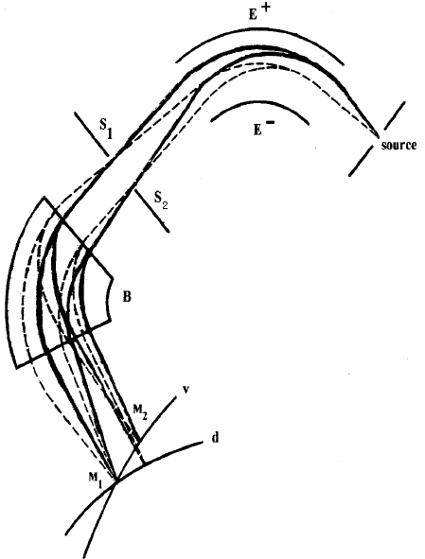
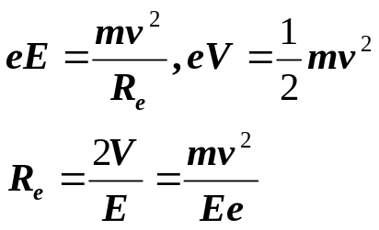
结构：磁场、电场任意顺序组合
原理：单聚焦分析器分辨率低的主要原因在于它不能进行能量聚焦。
双聚焦分析器具有能量聚焦和方向聚焦的特点
特点：分辨率高(>150,000)
动能大，投射到+极
动能小，在-极放电
一定能量的离子到达出口
同能量的离子汇聚
(方向焦面)
(能量焦面)

Slide 27
9.2.3 质量分析器
3 四极杆分析器 (quadrupole mass analyzer)
四极滤质器， quadrupole mass filter
结构: 四根棒状电极，相对的两个电极相连，形成四极场
1，3棒：+(V_{dc} + V_{rf})
2，4棒：- (V_{dc}+ V_{rf} )
特点：扫描速度快，灵敏度高。
适用于GC-MS。

Slide 28
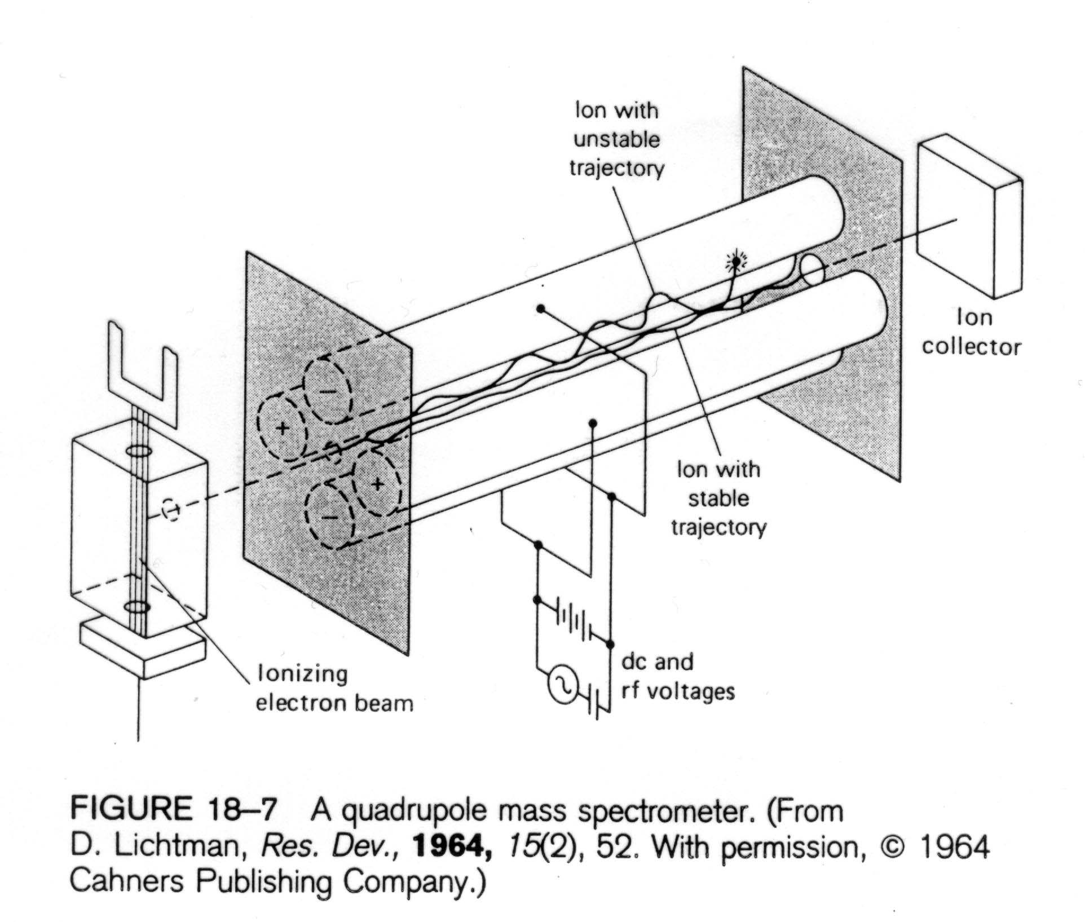
3 四极杆分析器
四根棒状电极
加速电压5-15V

Slide 29
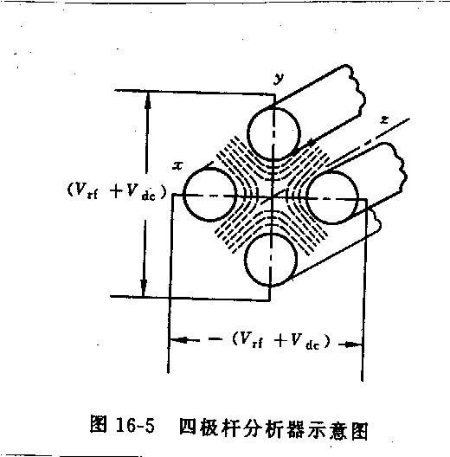
原理：
在一定的V_{dc} V_{rf} 下 ， 只有一定质量的离 子可通过四极场，到达检测器，其他质量的离子碰到四极杆被吸收，在另外的V_{dc} V_{rf} 下可接收到另外质量的离子。在一定的（V_{dc}/V_{rf})下，连续改变V_{rf}或V_{dc}可实现质量扫描。

Slide 30
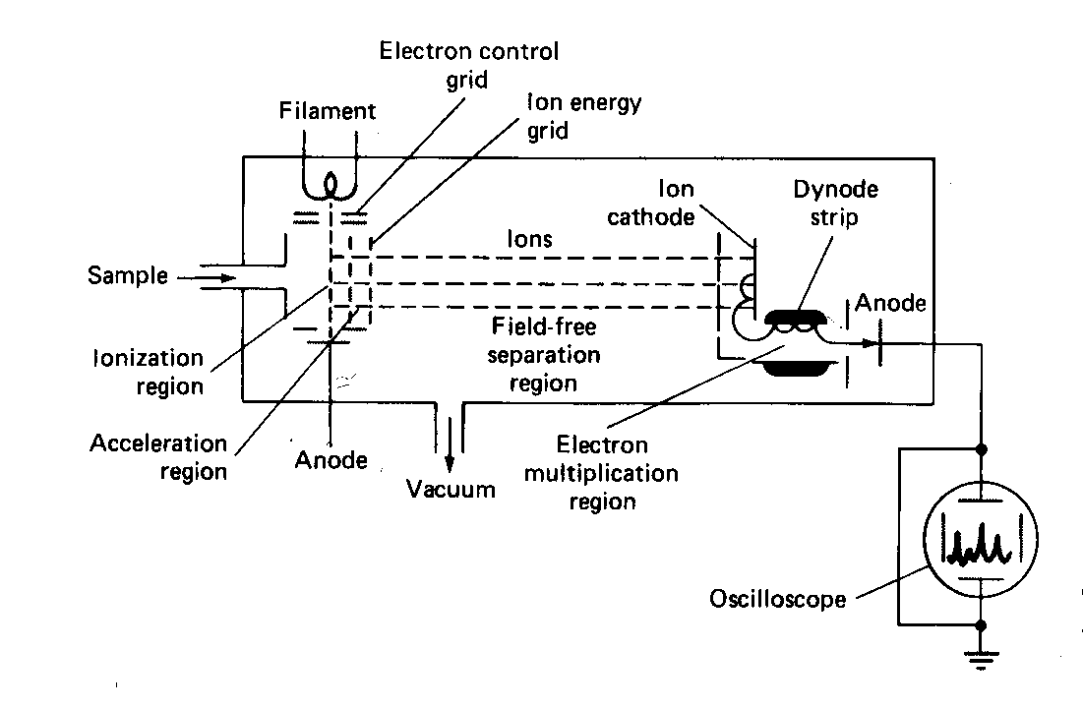
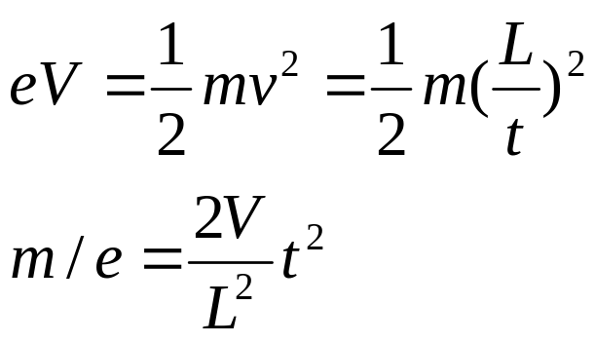
4 飞行时间分析器(time-of-flight analyzer, TOF）
正离子在电场作用下被加速
所有离子同时飞越长度为L的无场空间，先后到达检测器
V,L不变时， t由m/e决定
一般，1-30μs

Slide 31
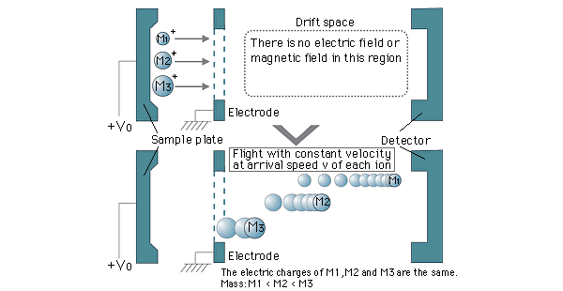
4 飞行时间分析器

Slide 32
4 飞行时间分析器
特点：
简单、耐用，无质量范围限制。
取样速度快，适用于快速GC/MS；分析适用于脉冲离子化方式（如MALDI）的大分子量的多肽、蛋白质。
早期分辨率低的问题通过延迟萃取技术等已经得到解决。

Slide 33
9.2 质谱仪器
9.2.4 检测器 (detector)
1 电子倍增器 electron photon multiplier
2 光子倍增器 photon multiplier
3 法拉第杯 Faraday cup
4 阵列检测器 array detectors

Slide 34


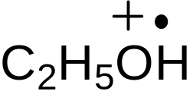
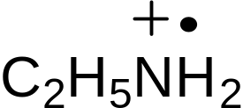
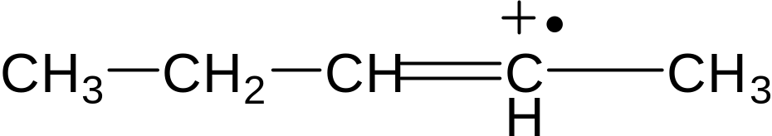
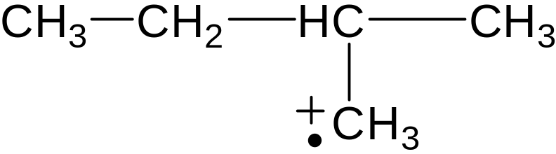
9.3 质谱解析
9.3.1 质谱中的离子
1 分子离子
or
M
双键或环状结构、有机酸、醇等的分子离子峰强度大

Slide 35
9.3.1 质谱中的离子
分子离子峰的判断
一般在质谱的最右端
有合理的质量丢失（丢失的质量数不应为4-14; 20-25；37；38；50~53；65；66）
分子量符合氮规则
N的个数为奇数，分子量为奇数
N的个数为0,2,4…等偶数，分子量为偶数
（N为奇数价，偶数分子量）

Slide 36

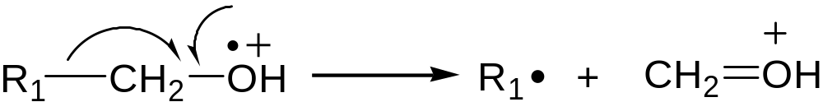
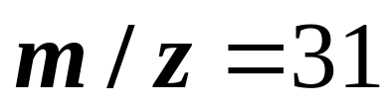
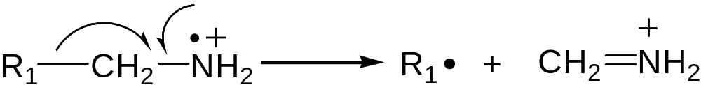
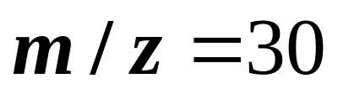
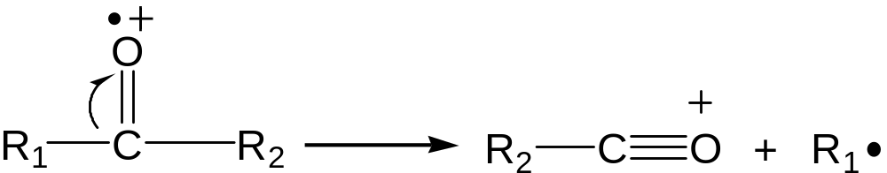
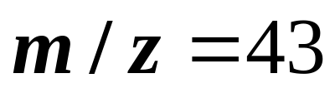

2 碎片离子——EI
(1) 自由基引发的断裂—— 断裂
醇的特征离子
伯胺
酮

Slide 37
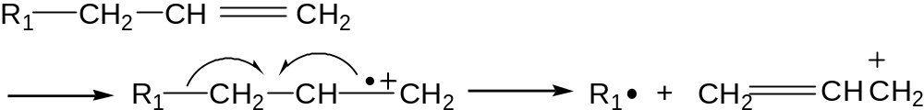
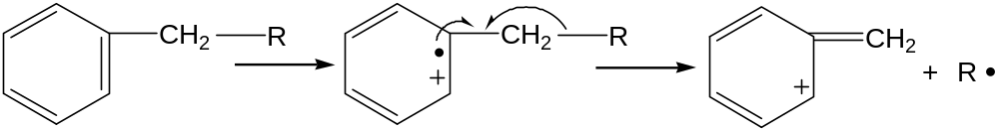
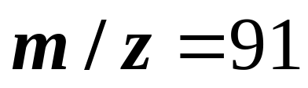
(2) 烯烃和芳烃的β键断裂
双键
烷基苯

Slide 38

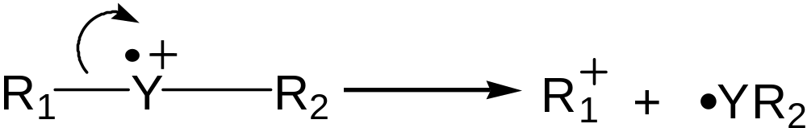
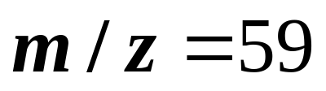
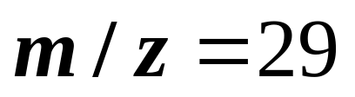
(3) 正电荷引发的断裂
断裂
双电子转移
断裂（几率大）
电荷引发（几率小）

Slide 39



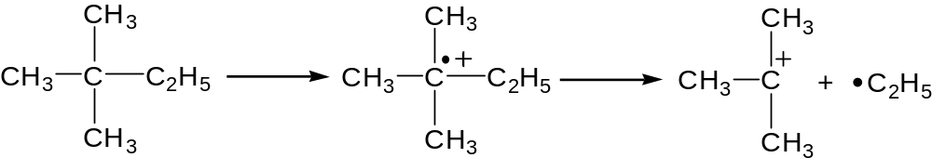
(4) 断裂
无 电子和 电子的烷烃
分枝处易断裂、易丢失最大烷基

Slide 40
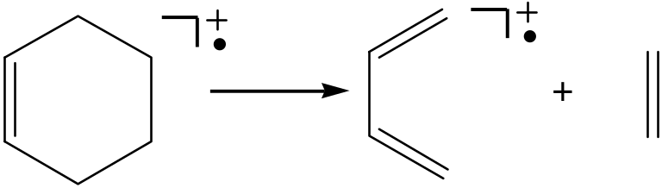
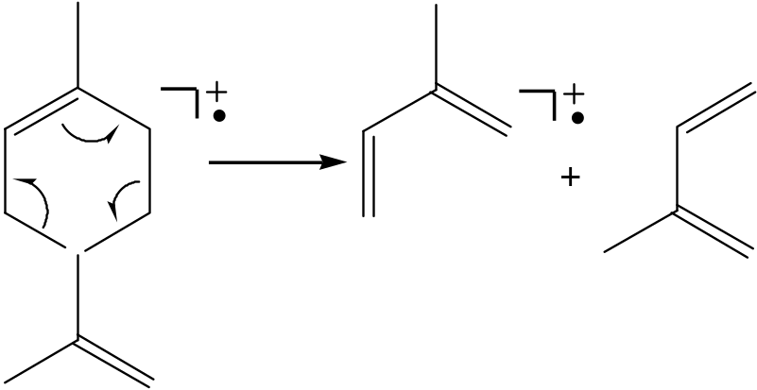
(5) 环烯的断裂——Retro-Diels-Alder反应

Slide 41
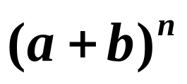

3 同位素离子
一般质量数大于分子离子
同位素峰的强度取决于同位素的种类和丰度
根据同位素峰强度比可以估计该元素的个数
同位素峰强度符合 规则
轻同位素丰度
重同位素丰度
同位素元素的个数

Slide 42
3 同位素离子
¹²C和¹³C
100:1.1
有1个C时，(100+1.1)¹ ；
M+1峰的强度：（M+1）/M=1.1/100
2个C时， (100+1.1)²
=100²+2×100×1.1+ 1.1² ；
M+1峰强度：（M+1）/M
= 2×100×1.1/ 100² = 2.2%
M+2峰强度：（M+2）/M
= 1.1² / 100² = 0.0121%

Slide 43











3 同位素离子
³⁵Cl和³⁷Cl
100:32.5 ≈ 3:1
3
1
几率
50 52
27
27
9
9
6
1
1
84 86 88
118 120 122 124

Slide 44



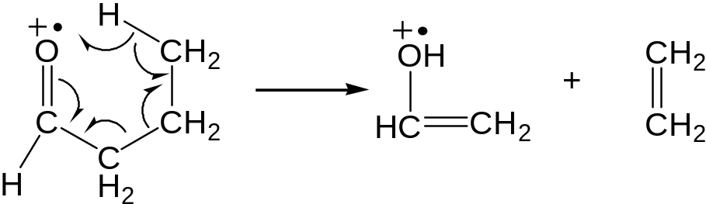
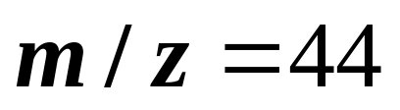
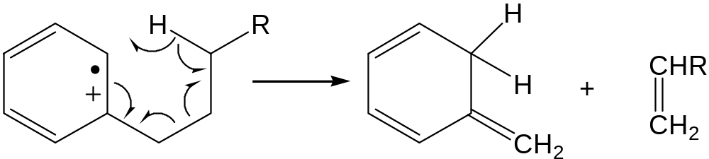
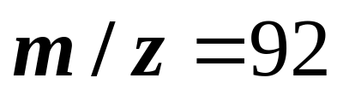
4 重排离子——麦氏重排 (Mclafferty)
含有
含有 氢原子

Slide 45
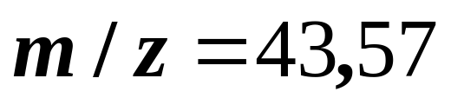
9.3 质谱解析
9.3.2 常见有机化合物的质谱
1烃类
A、直链烷烃
强度随着分子质量的增加而减弱；
呈现C_{n}H_{2n+1}系列碎片离子峰
C3，C4的碎片出现几率大；
M-15峰极弱或观察不到

Slide 46
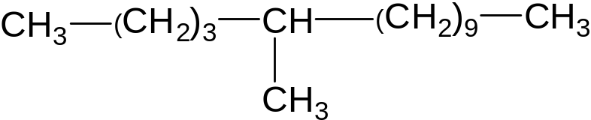
1烃类
B、支链烷烃
支链烷烃的 更弱
支链处容易断裂，产生的仲或叔碳正离子，碎片离子强度大
169
141
57
85

Slide 47
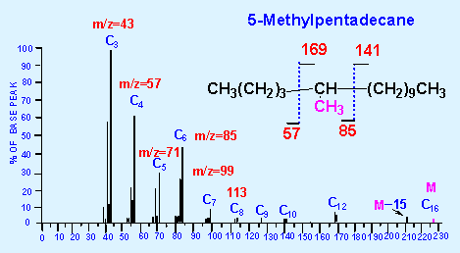
1烃类

Slide 48
1烃类
C 环烷烃易发生α断裂，得到环的碎片C_{n}H_{2n-1}
D 烯烃
易发生β键断裂(C_{α}-C_{β}键断裂) ，出现C_{n}H_{2n-1} （41+14n）烯烃特征峰
可发生麦氏重排产生离子峰C_{n}H_{2n}（42+14n）

Slide 49
1烃类
易发生β键断裂(C_{α}-C_{β}键断裂) ，生成m/Z=91的C₇H₇⁺，C₅H₅⁺ （m/Z=65）， C₃H₃⁺ （ m/Z=38） C_{n}H_{m}:38, 39, 50-22,63-65,75-78
E 芳烃
发生麦氏重排生成m/Z=92的C₇H₈⁺
苄基容易断裂生成正离子
C
H
R
C
H
2
2
+
R

Slide 50



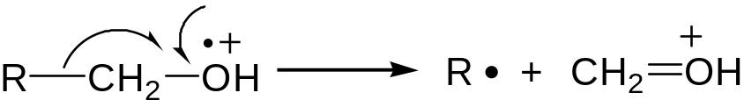
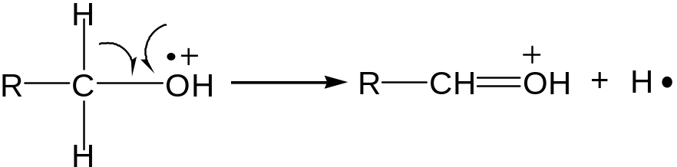
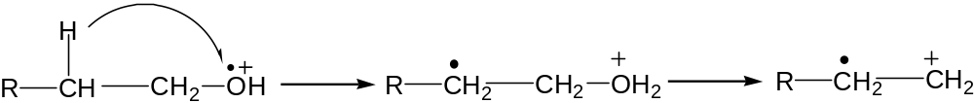
9.3 质谱解析
9.3.2 常见有机化合物的质谱
2 醇和酚
断裂
C_{n}H_{2n+1}O⁺
醇
脱水

Slide 51

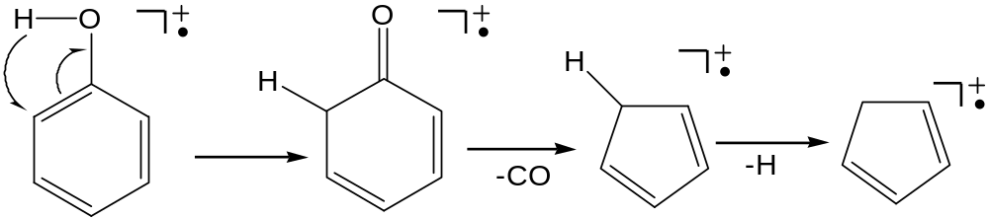


9.3 质谱解析
9.3.2 常见有机化合物的质谱
较强的分子离子
酚
苯的特征
异构化

Slide 52




9.3 质谱解析
9.3.2 常见有机化合物的质谱
H-CO (m/z=29)
M-1
R⁺
3 醛和酮
C_{n}H_{2n-1}O⁺
断裂
麦氏重排
4 酯和酸
C_{n}H_{2n-1}O₂⁺
OR⁺
R⁺
酸

Slide 53


9.3 质谱解析
9.3.2 常见有机化合物的质谱
5 胺
脂肪胺
C_{n}H_{2n+2}N⁺
断裂
伯胺
仲胺、叔胺
碎片离子进一步重排
芳胺
与酚类似

Slide 54
总结
侧链碳原子处最易断裂，取代基大的优先断裂。
饱和环在侧链部位α断裂。
双键，芳环和杂环的M⁺稳定，易发生β断裂
含有杂原子的化合物易产生β断裂
羰基化合物易产生α断裂

Slide 55
低质量端的常见离子
官能团 | 化学式 | m/e
烷基 | C_{n}H_{2n+1} | 15 29 43 57 71 85
烯基、环烷基 | C_{n}H_{2n-1} | 27 41 55 69 83 97
芳烃 | C_{n}H_{m} | 38 39 50-52 63-65 75-85
醚、醇 | C_{n}H_{2n+1}O⁺ | 31 45 59 73 87
醛、酮 | C_{n}H_{2n-1}O⁺ | 29 43 57 71 85
酸、酯 | C_{n}H_{2n-1}O₂⁺ | 45 59 73 87
胺 | C_{n}H_{2n+2}N⁺ | 30 44 58 72 86

Slide 56
9.3 质谱解析
质谱解析步骤
计算不饱和度
由分子离子峰确定分子量
分析碎片例子
由高质量端确定取代基
由低质量端寻找特征离子系列
由结构单元给出可能的结构

Slide 57











9.3 质谱解析
9.3.3 质谱解析例
例1 某未知化合物质谱图如下图所示，给出结构式。
28
31
26

Slide 58
不饱和度：Ω=1+8-8/2=5
化合物较强的离子峰有m/e= 136,105,77,51
m/e=39，51，77为芳香环的特征峰
m/e=136 是分子离子峰
m/e=105（M-31） 去掉一个 或
m/e=77（M-31-28） 去掉一个-CO或-C₂H₂
m/e=51（M-31-28-26） 去掉一个-C₂H₂
+O
C

Slide 59
可能结构
O
O
=
=
C
OCH₃
C
CH₂OH
m/e=136
m/e=136
+O
C
+
C₄H₃
CO
C₂H₂
m/e=105
m/e=77
m/e=51

Slide 60

9.3 质谱解析
9.3.3 质谱解析例
例2 某未知化合物质谱图如下图所示，分子式为C₆H₁₂O，给出结构式。

Slide 61

不饱和度=1
9.3 质谱解析
9.3.3 质谱解析例
没有M-1峰，因此不可能是醛类

Slide 62
9.3 质谱解析
9.3.3 质谱解析例
因此结构式为：

Slide 63


Slide 64
本章要点
1. 原理：质谱分析的主要目的；质谱图的横纵坐标
2. 仪器：
质谱仪器的方框图(注意从进样系统至检测器部分需置于真空状态)
常用进样方法及适用范围
质量分析器的作用及种类；单聚焦质量分析器、双聚焦质量分析器、四极杆质量分析器的原理及优缺点。了解飞行时间质量分析器
离子源的种类、特点及各自的适用性

Slide 65
3. 应用
(1)分子离子峰及其判断；碎片离子(σ断裂、α断裂、正电荷引发的断裂)、同位素离子和重排离子的形成规律
(2)常见有机化合物的质谱特征
烃(烷烃、烯烃、芳烃)、醇、有机酸、酯、醛、酮
(3)质谱解析
4. 质谱联用技术：GC-MS, HPLC-MS

